Slide 1
Các Phương Pháp Dạy Sáng Tạo CREATIVE TEACHING METHODS
Moving beyond lecture to creative discipleship training

Slide 2
Problems
Là giáo viên, bạn phải đối mặt 3 vấn đề, nhu cầu hay thử thách nào? What are the three biggest problems, needs or challenges you face as a teacher?

Slide 3
Các giáo viên sáng tạo không phải là một nhóm ít người hay những ngôi sao sáng giá, họ chỉ là những giáo viên bình thường nhưng theo đuổi kỷ luật của sự đa dạng trong cách dạy dỗ mình.
Creative teachers are not a small group of brilliant superstars, they are ordinary teachers who pursue the discipline of variety in their teaching.

Slide 4
Bốn thách thức để vượt ngoài sự thuyết giáo thông thường và đến với sự huấn luyện môn đồ hóa sáng tạo Four challenges to move beyond lecture to creative discipleship training

Slide 5
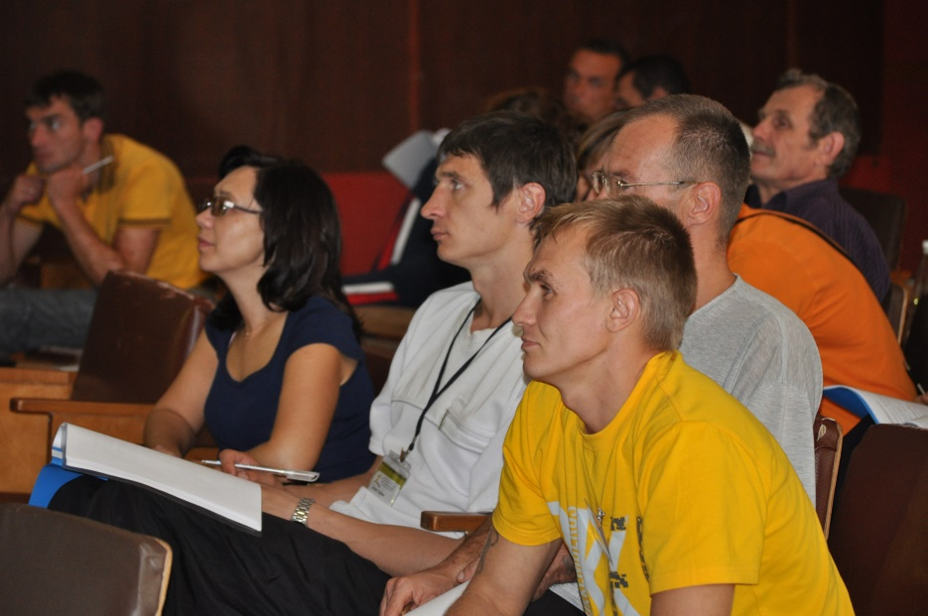
Thách thức số 1: 1st Challenge
Là giáo viên, mục tiêu của bạn là gì?
What is your goal as a teacher?
Làm sao để bạn phát triển các học viên là những người học tập cả đời? How do you develop students who are life long learners?
One way is to model it!

Slide 6
3 mục tiêu 3 Goals
1. Dạy người ta cách suy nghĩ. Teach people how to think.
2. Dạy người ta cách học tập. Teach people how to learn.
3. Dạy người ta cách làm việc. Teach people how to work.

Slide 7
Thách thức số 2: 2nd Challenge
Người ta học như thế nào? How do people learn?
Thiếu niên và người trưởng thành có động lực học nhất là khi họ học trong tình huống lấy vấn đề làm trọng tâm. Teens & adults are best motivated to learn when the learning situation is problem centered.
Hãy khuyến khích việc học tự tỉm hiểu chứ không chỉ nắm vữ nội dung. Stimulate self-discovery learning, not just content mastery.

Slide 8
Traditional vs Creative Discipleship
Cách tiếp cận việc dạy học theo phương thức truyền thống Traditional approach to teaching:
Dạy dỗ Giao việc Thực hiện Teach Assign Do
Cách tiếp cận việc dạy học không theo phương thức truyền thống Creative Discipleship:
Giao việc Thực hiện Dạy dỗ Assign Do Teach

Slide 9
Научитесь слушать своих студентов.
Learn How to Listen to your Students

Slide 10
Tháp học tập LEARNING PYRAMID
30%
20%
10%
50%
75%
90%
5%
Giảng
Đọc
Nghe nhìn
Minh họa
Thảo luận
Làm để thực hành
Dạy cho những người khác
Reading
Lecture
Audio-visual
Demonstration
Discussion
Practice by doing
Teach others
Tỉ lệ ghi nhớ trung bình Average Retention Rates

Slide 11
Thách thức số 3 3rd Challenge
Bạn dùng các phương pháp dạy sáng tạo nào? What creative methods of teaching do you use?
Group activity

Slide 12
Làm sao để trở thành một giáo viên khiến học viên không bao giờ quên! How to become a teacher your students will never forget!
Độ dễ đoán định và Tầm ảnh hường
predictability vs impact
Càng lớn Càng nhỏ Greater Less
Càng nhỏ Càng lớn Less Greater
The greater the predictability,
the less the impact

Slide 13
Чем меньше предсказуемость, тем больше влияние! The less the predictability the greater the impact!

Slide 14
Thách thức số 4: 4th Challenge
Mức độ nhiệt tình của bạn đến đâu? What is your level of enthusiasm?
Huấn luyện môn đồ hóa sáng tạo là lấy đời sống làm trọng tâm, không phải lấy lý thuyết làm trọng tâm. Creative discipleship training is life centered, not theory centered.

Slide 15
Các câu hỏi thảo luận Questions for discussion

Slide 16
Thông tin liên hệ Contact information
Global Teen Challenge
www.GlobalTC.org
www.iTeenChallenge.org
gtc@globaltc.org

